Slide 1


TI2001B Plataformas de Analítica de Negocios para Organizaciones
13 de Agosto del 2026
Facilitador: PhD Alfredo García Suárez

Slide 2

Bienvenida
Facilitador: PhD Alfredo García Suárez

Slide 3

“Los datos se están convirtiendo en la nueva materia prima de los negocios.”
–Craig Mundie
Facilitador: PhD Alfredo García Suárez

Slide 4
CLASE ANTERIOR
01
-Analítica de datos
-Plataformas en la nube
-Plataformas de almacenamiento local
Facilitador: PhD Alfredo García Suárez

Slide 5

AGENDA
M1 | M2 | M3 | M4 | RETO
Extracción de datos Presencial: Martes 15:10 a 17:00, Miércoles 15:10 a 17:00, Jueves 17:10 a 19:00 Virtual: Viernes 17:10 a 19:00 (sesion de dudas) Facilitador: Alfredo García | Limpieza y manejo de datos Presencial: Martes 15:10 a 17:00, Miércoles 15:10 a 17:00, Jueves 17:10 a 19:00 Virtual: Viernes 17:10 a 19:00 (sesion de dudas) } Facilitador: Alfredo García | Modelos de bases de datos Facilitador: María Luisa Gómez | Transformación digital Facilitador: María Luisa Gómez | Extracción, transformación y cargado a base de datos. Facilitadores: Socio Formador, María Luisa Gómez y Alfredo García
Facilitador: PhD Alfredo García Suárez

Slide 6
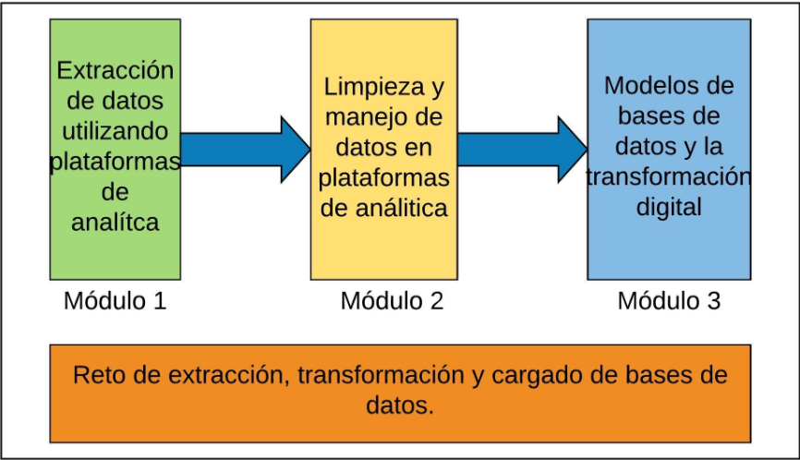
CONTENIDOS DE APRENDIZAJE
Facilitador: PhD Alfredo García Suárez

Slide 7

ANALÍTICA DE DATOS
Consideración de valores atípicos y valores faltantes, así como suavizado de datos para identificar posibles modelos.
Representación gráfica de datos para identificar patrones y tendencias.
PRE-PROCESAMIENTO
VISUALIZACIÓN
EXTRACCIÓN DE DATOS
Resumen o Extracción de Características
CORRELACIÓN
Recuperación de varios tipos de datos de una o varias fuentes. Aplicando diversos tipos de herramientas y filtros.
Cálculo de estadísticas básicas para describir la ubicación, escala y forma generales de los datos.
Busqueda de correlación de los datos.
Facilitador: PhD Alfredo García Suárez

Slide 8

PLATAFORMAS EN LA NUBE
GOOGLE COLAB
¿Qué es Google Colaboratory?
Colab, también conocido como "Colaboratory", te permite programar y ejecutar Python utilizando la notebook Jupyter en tu navegador con las siguientes ventajas:
-No requiere configuración
-Da acceso gratuito a GPUs
-Permite compartir contenido fácilmente
Facilitador: PhD Alfredo García Suárez

Slide 9

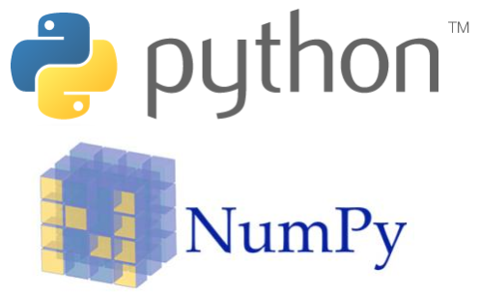


PLATAFORMAS EN LA NUBE
GOOGLE COLAB
Paso 3. Instalar librerias requeridas
!pip install pandas
!pip install numpy
!pip install matplotlib
Facilitador: PhD Alfredo García Suárez

Slide 10

PLATAFORMAS EN LA NUBE
GitHub
¿Qué es GitHub?
El sistema de control de versiones Git fue diseñado por Linus Torvalds. Un sistema de gestión de versiones es utilizado por los desarrolladores para poder administrar su proyecto, ordenando el código de cada una de las nuevas versiones que sacan de sus aplicaciones para evitar confusiones. Así, al tener copias de cada una de las versiones de su aplicación, no se perderán los estados anteriores cuando se va a actualizar.
Facilitador: PhD Alfredo García Suárez

Slide 11

PLATAFORMAS EN ALMACENAMIENTO LOCAL
Python (Interprete)
¿Qué es el intérprete de python?
Python es un lenguaje de alto nivel de programación interpretado cuya filosofía hace hincapié en la legibilidad de su código, se utiliza para desarrollar aplicaciones de todo tipo, ejemplos: Instagram, Netflix, Spotify, Panda 3D, entre otros.​
Facilitador: PhD Alfredo García Suárez

Slide 12
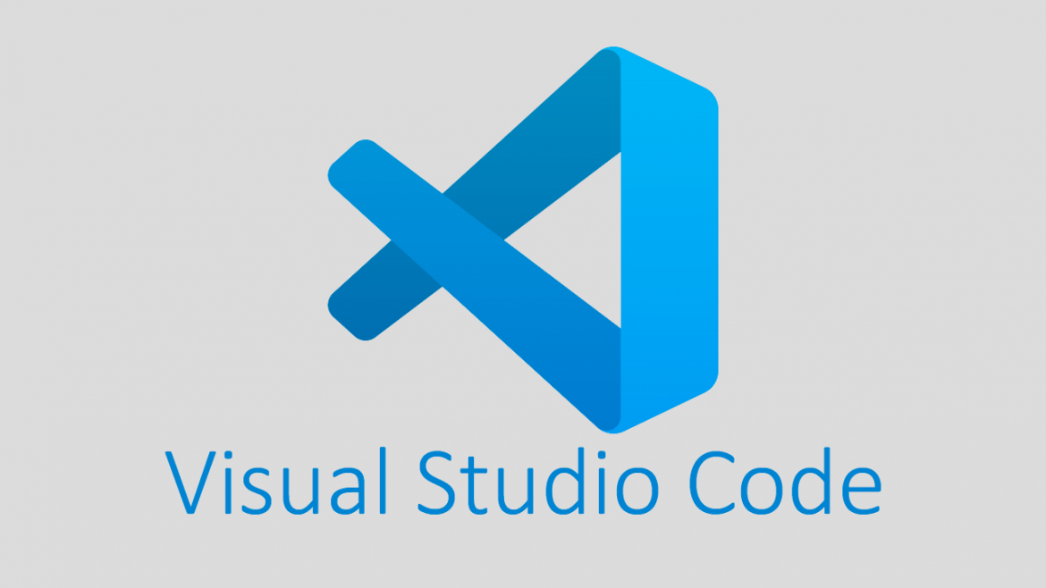
PLATAFORMAS EN ALMACENAMIENTO LOCAL
Visual Studio Code (Editor)
¿Qué es Visual Studio Code?
Es un editor de código fuente desarrollado por Microsoft para Windows, Linux, macOS y Web. Incluye soporte para la depuración, control integrado de Git, resaltado de sintaxis, finalización inteligente de código, fragmentos y refactorización de código.
Facilitador: PhD Alfredo García Suárez

Slide 13
PLATAFORMAS EN ALMACENAMIENTO LOCAL
Visual Studio Code (Editor)
Paso 1. Descargar Visual Studio Code
Ingresar a: https://code.visualstudio.com/
Paso 2 . Elegir la versión apropiada para mi sistema operativo
Paso 3 . Agrega atajo al escritorio
Paso 4 . Correr el programa
Facilitador: PhD Alfredo García Suárez

Slide 14
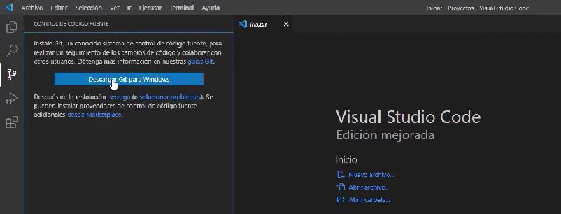
PLATAFORMAS EN ALMACENAMIENTO LOCAL
Clonar Git Hub
Facilitador: PhD Alfredo García Suárez

Slide 15
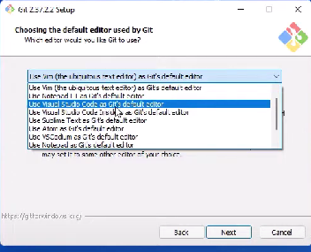
PLATAFORMAS EN ALMACENAMIENTO LOCAL
Clonar Git Hub
Facilitador: PhD Alfredo García Suárez

Slide 16
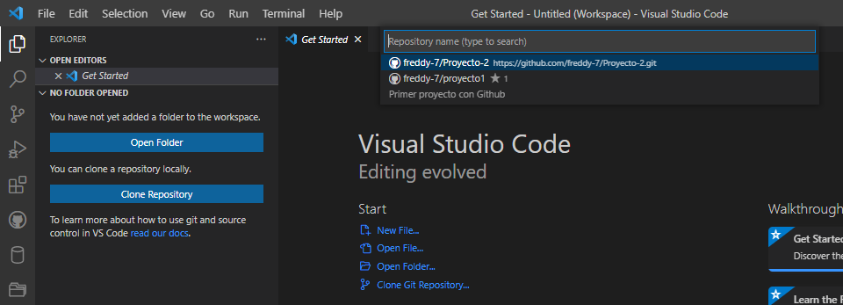
Sincronizar Visual Studio Code – Git Hub
Paso 1. Seleccionar la carpeta donde se va a clonar el repositorio dentro de visual studio code
View/Command pallet/Clone from Git Hub/selecciona el repositorio a clonar o ingresa su URL
Facilitador: PhD Alfredo García Suárez

Slide 17
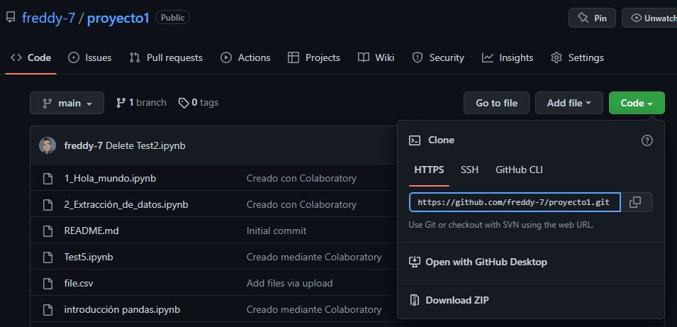
Sincronizar Visual Studio Code – Git Hub
Paso 1. Seleccionar la carpeta donde se va a clonar el repositorio dentro de visual studio code
View/Command pallet/Clone from Git Hub/selecciona el repositorio a clonar o ingresa su URL
Facilitador: PhD Alfredo García Suárez

Slide 18
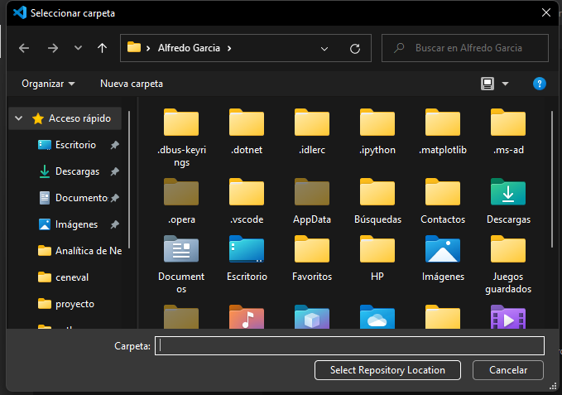
Sincronizar Visual Studio Code – Git Hub
Paso 1. Seleccionar la carpeta donde se va a clonar el repositorio dentro de visual studio code
Presiona Enter y se abrirá el explorador de archivos y selecciona la carpeta destino del clon
Facilitador: PhD Alfredo García Suárez

Slide 19
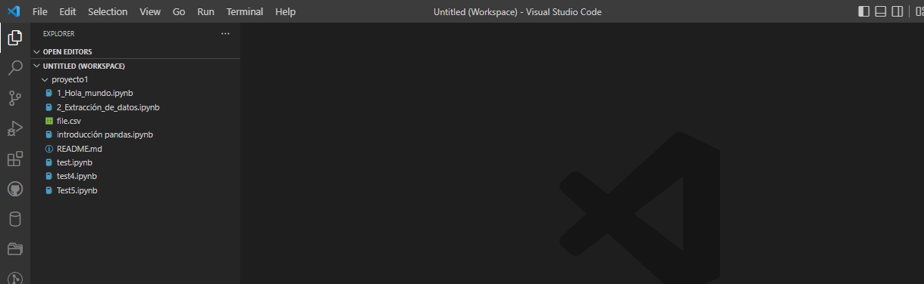
Sincronizar Visual Studio Code – Git Hub
Paso 2. Seleccionar la opción abrir el repositorio clonado
Deben aparecer todos los archivos del repositorio clonado
Facilitador: PhD Alfredo García Suárez

Slide 20
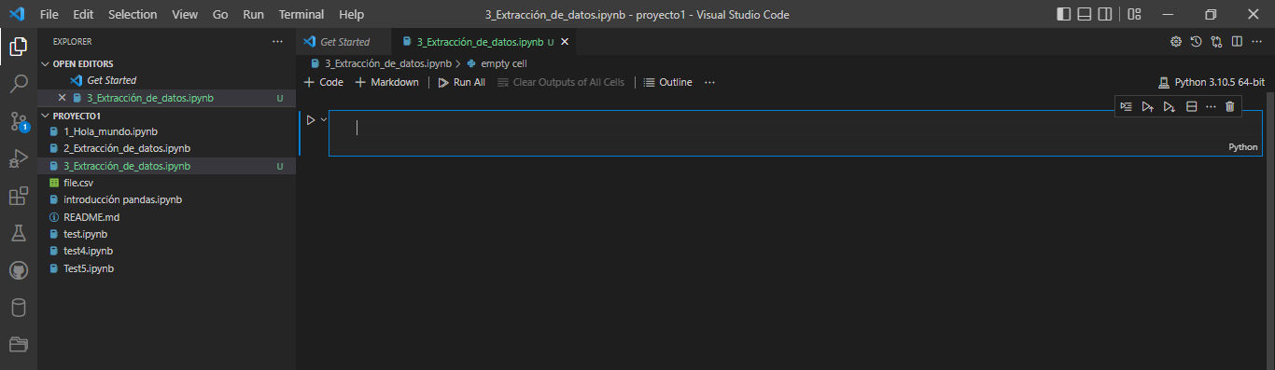
Sincronizar Visual Studio Code – Git Hub
Paso 3. Crear nuevo archivo de trabajo en Jupyter Notebook
Nombre del archivo: 3 Extracción de datos.ipynb
Facilitador: PhD Alfredo García Suárez

Slide 21
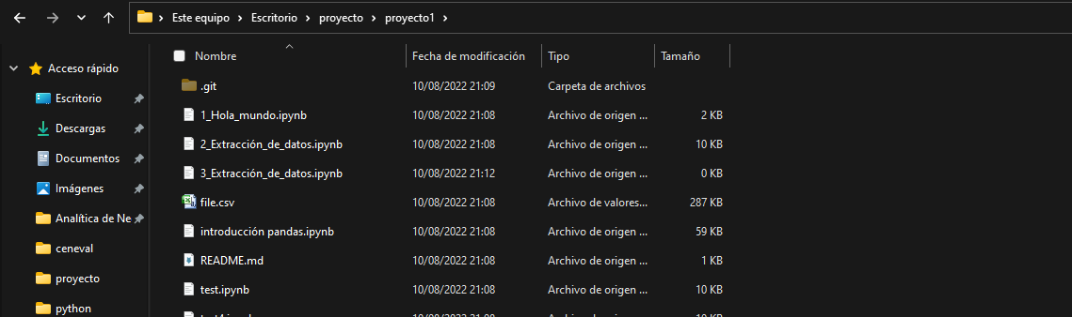
Sincronizar Visual Studio Code – Git Hub
Paso 3. Crear nuevo archivo de trabajo en Jupyter Notebook
Verifica que en tu carpeta del proyecto ya se haya creado el archivo: 3 Extracción de datos.ipynb
Facilitador: PhD Alfredo García Suárez

Slide 22
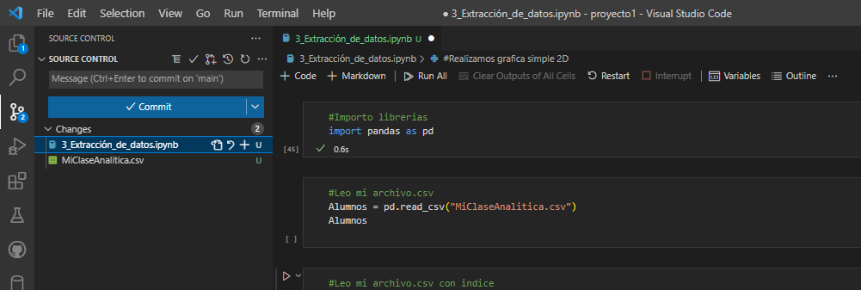
Sincronizar Visual Studio Code – Git Hub
Paso 4. Editar nuestro archivo
Despues de editar el archivo, verificar que tenemos una tarea pendiente en Git.
Facilitador: PhD Alfredo García Suárez

Slide 23
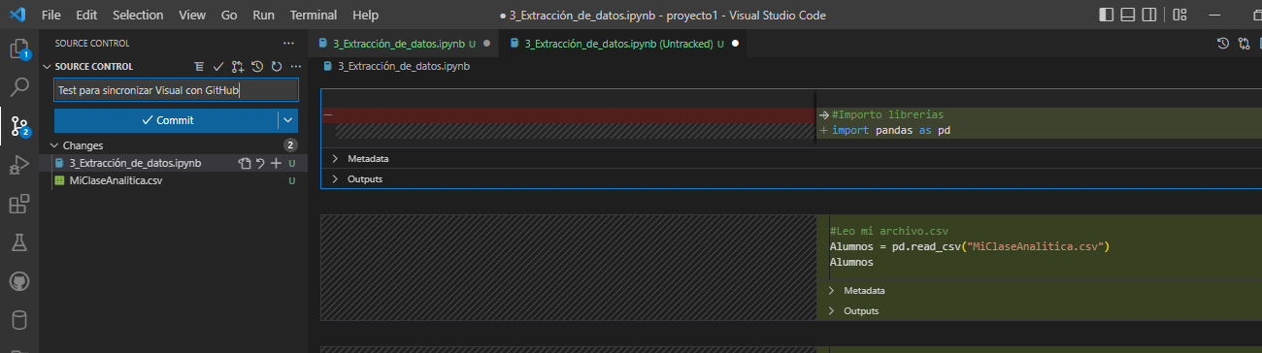
Sincronizar Visual Studio Code – Git Hub
Paso 5. Realizo mi primer COMMIT
Edito los comentarios para los cambios realizados, oprimo Commit y selecciono “si” en la ventana emergente.
Facilitador: PhD Alfredo García Suárez

Slide 24
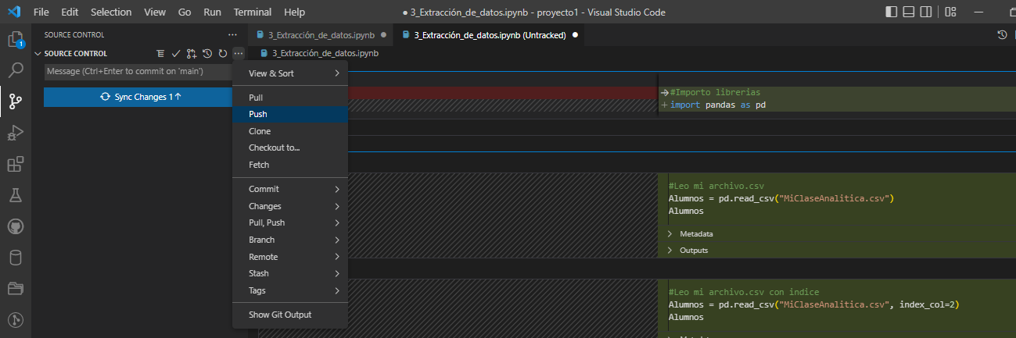
Sincronizar Visual Studio Code – Git Hub
Paso 6. Enviar los cambios realizados a Git Hub con Push
De la sección Git, selecciono los tres punto y elijo push.
Facilitador: PhD Alfredo García Suárez

Slide 25
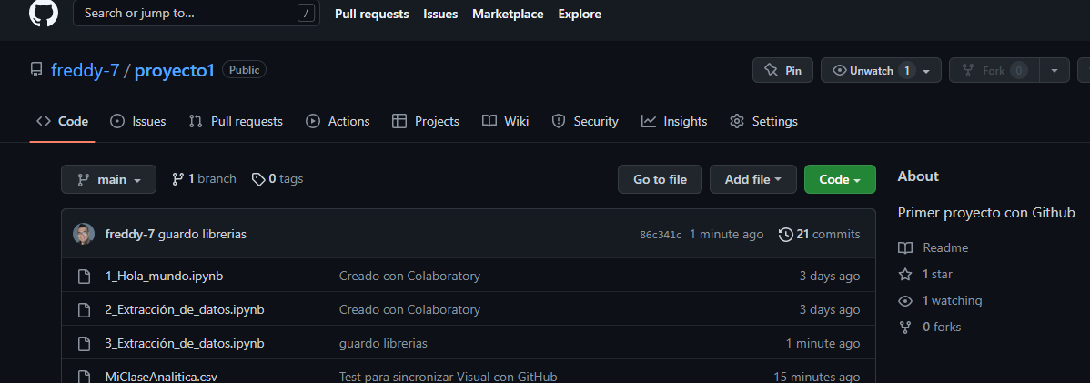
Sincronizar Visual Studio Code – Git Hub
Paso 7. Verifica que el archivo se cargo correctamente en GitHub
3 Extracción de datos.ipynb.
Facilitador: PhD Alfredo García Suárez

Slide 26
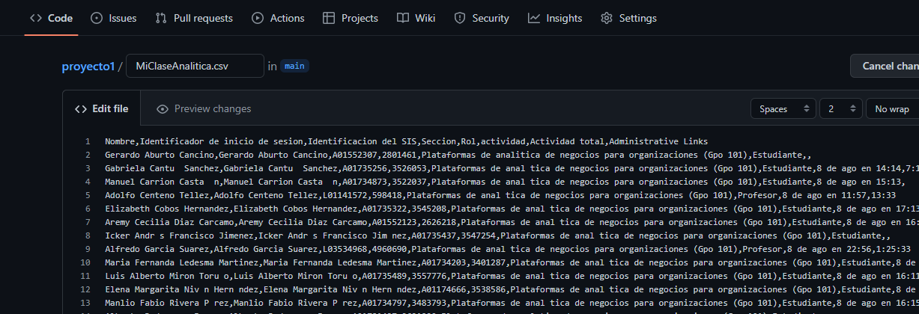
Sincronizar Visual Studio Code – Git Hub
Paso 8. Modificar o crear archivo desde GitHub
Archivo: MiClaseAnalítica
Facilitador: PhD Alfredo García Suárez

Slide 27
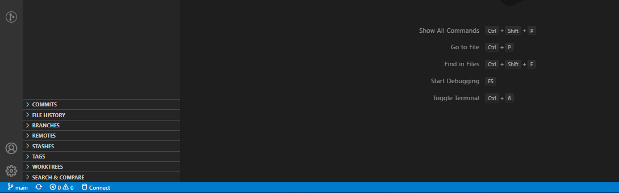
Sincronizar Visual Studio Code – Git Hub
Paso 9. Sincronizar en Visual Studio Code
Oprimir botón de sincronizar y verificar cambios
Facilitador: PhD Alfredo García Suárez

Slide 28
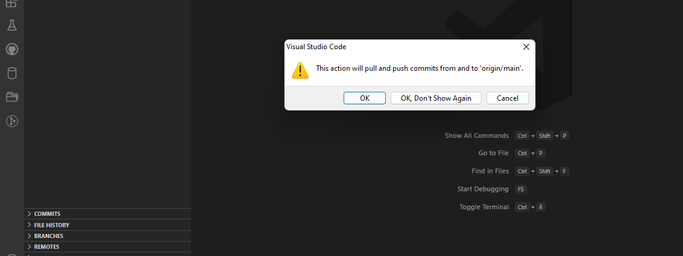
Sincronizar Visual Studio Code – Git Hub
Paso 10. Repetir ciclo varias veces para confirmar el sincronizado
Facilitador: PhD Alfredo García Suárez

Slide 29
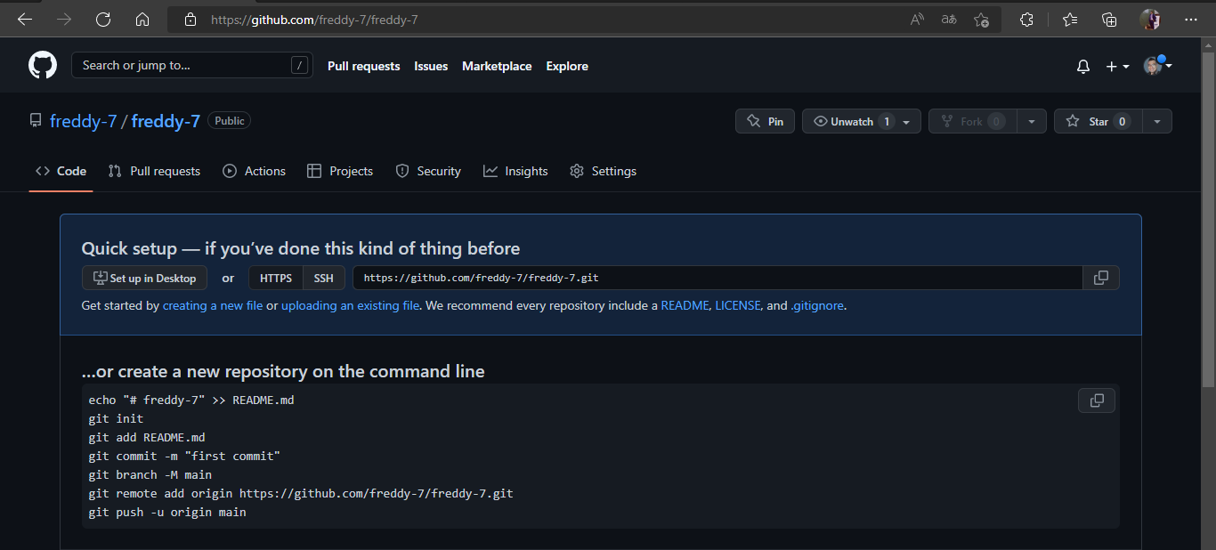
¿Como Eliminar un repositorio en Git Hub?
Paso 1. Ingresar al repositorio que se desea eliminar
Facilitador: PhD Alfredo García Suárez

Slide 30
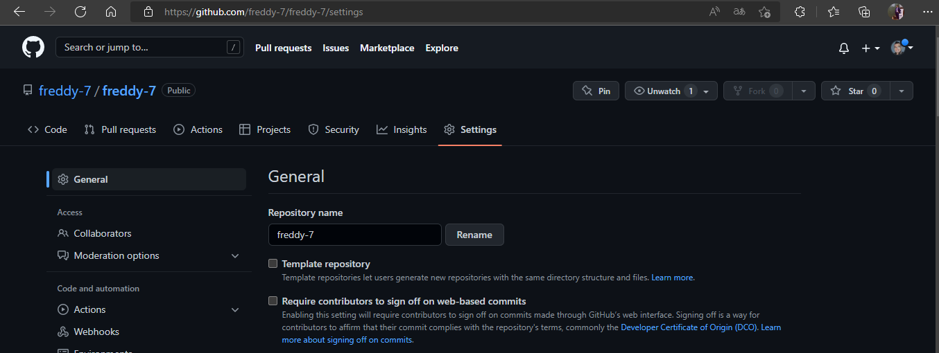
¿Como Eliminar un repositorio en Git Hub?
Paso 2. Ingresar a la opción de ajuste
Facilitador: PhD Alfredo García Suárez

Slide 31
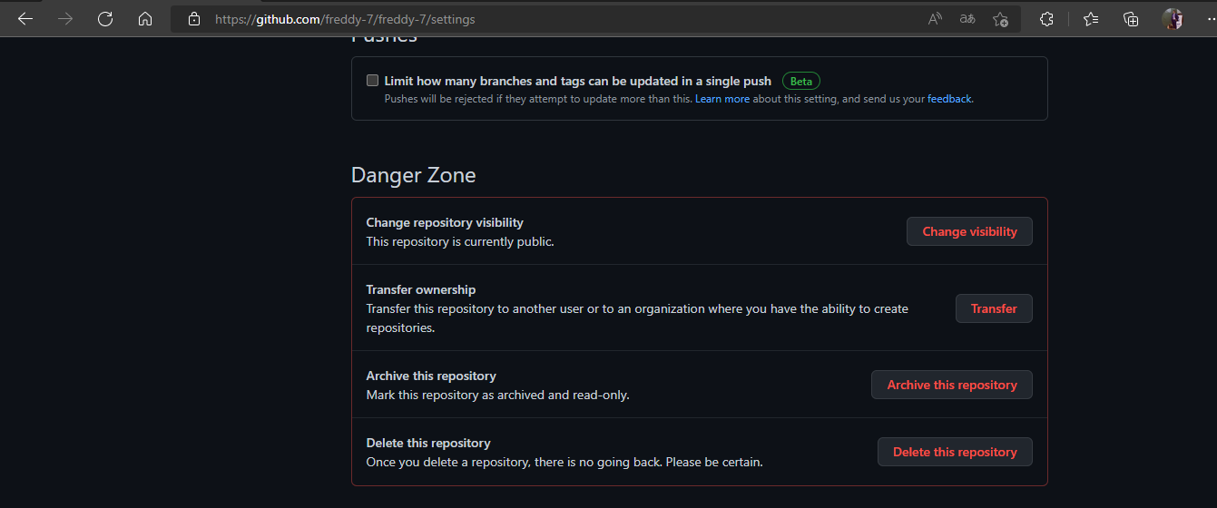
¿Como Eliminar un repositorio en Git Hub?
Paso 3. En la “Danger Zone” seleccionar “Delete this repository”
Facilitador: PhD Alfredo García Suárez

Slide 32
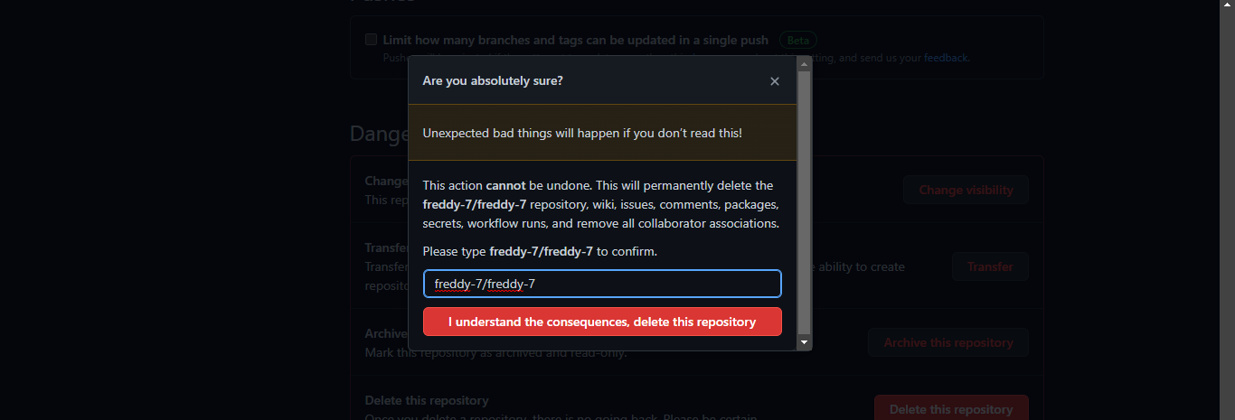
¿Como Eliminar un repositorio en Git Hub?
Paso 4. Redacta el texto solicitado para confirmar e ingresa tu contraseña
Facilitador: PhD Alfredo García Suárez

Slide 33
¿Como visualizar el historial de COMMITS en Git Hub?
Paso 1. Ingresar al repositorio que se desea visualizar
Facilitador: PhD Alfredo García Suárez

Slide 34
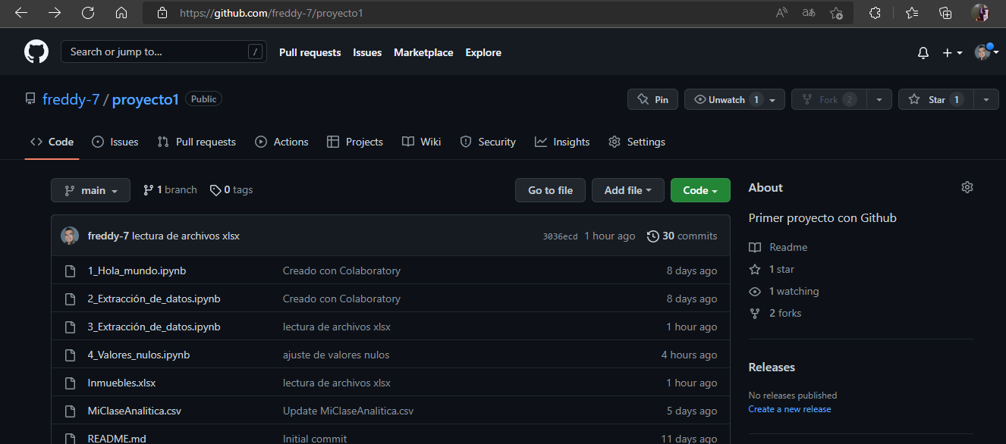
¿Como visualizar el historial de COMMITS en Git Hub?
Paso 2. Ingresar al icono de cantidad de COMMITS
Facilitador: PhD Alfredo García Suárez

Slide 35
CLASE ACTUAL
02
-Extracción de datos
-Entendimiento de los datos
Facilitador: PhD Alfredo García Suárez

Slide 36

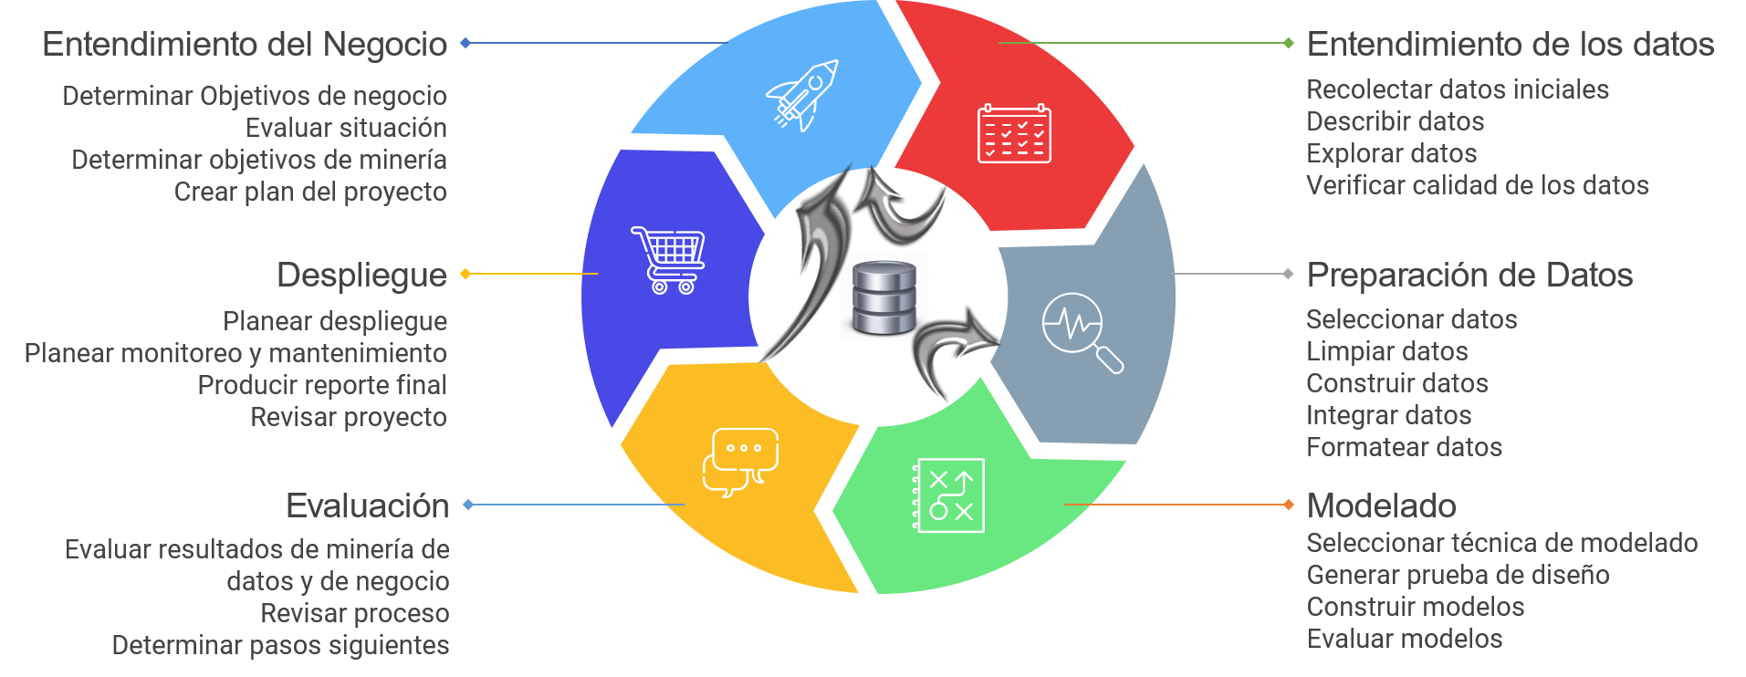
METODOLOGÍA CRISP DM
Facilitador: PhD Alfredo García Suárez

Slide 37
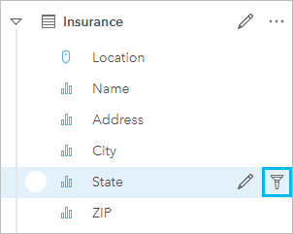
Extracción de Datos
FILTROS DE DATOS
Al consultar un conjunto de datos, como usuario de un portal de datos abiertos, posiblemente busque unos datos concretos acerca del conjunto de datos. Para encontrar esos datos específicos más fácilmente, en lugar de desplazarse por decenas o centenares de registros, dispone de varias opciones de filtro.
Facilitador: PhD Alfredo García Suárez

Slide 38
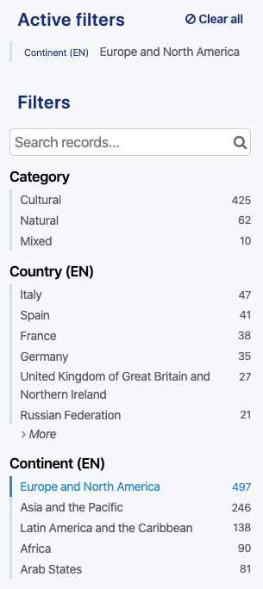
Extracción de Datos
FILTROS DE DATOS
Al consultar un conjunto de datos, como usuario de un portal de datos abiertos, posiblemente busque unos datos concretos acerca del conjunto de datos. Para encontrar esos datos específicos más fácilmente, en lugar de desplazarse por decenas o centenares de registros, dispone de varias opciones de filtro.
Facilitador: PhD Alfredo García Suárez

Slide 39
Actividad 1.1 (Extracción de Datos)
1. Crear un repositorio nuevo con el nombre: Extracción de Datos , dentro del repositorio crea una carpeta con el nombre Actividad 1.1 (Citas_Digital)
2. Agregar el archivo: Citas_Digital.xlsx
3. Aplicar los siguientes filtros en orden consecutivo:
Paso 1- Filtro por filas (0-673)
Paso 2- Filtro por columnas (0,1,2,4,5,6,7,8,9)
Paso 3- Convertir los datos de la variable “Potencial de compra” a tipo float
Paso 4- Obtener el CSV General y nombrarlo “Citas_Digital_General.csv” (1 entregable)
Paso 5- A partir del archivo “Citas_Digital_General.csv” realizar un filtro por filas para obtener un archivo .csv por cada mes (Desde abril 2025 hasta julio 2026) y nombrarlos con el mes y año correspondiente ejemplo: “Abril_2025.csv” (16 entregables)
Facilitador: PhD Alfredo García Suárez

Slide 40
Actividad 1.1 (Extracción de Datos)
4. Crear el archivo en Visual Studio Code o Google Colab, respaldarlo en GitHub. (1 entregable)
5. Subir el link del repositorio en CANVAS para “Evaluación”
Facilitador: PhD Alfredo García Suárez

Slide 41

Fin de la Sesión
Preguntas?
Alfredo.garcias@tec.mx
https://itesm.zoom.us/my/alfredo.garcia
Facilitador: PhD Alfredo García Suárez

